Slide 1
Módulo 2: Prevención de los riesgos de los plaguicidas
Valentin Beauval
Cayambe – Octubre 2023

Slide 2
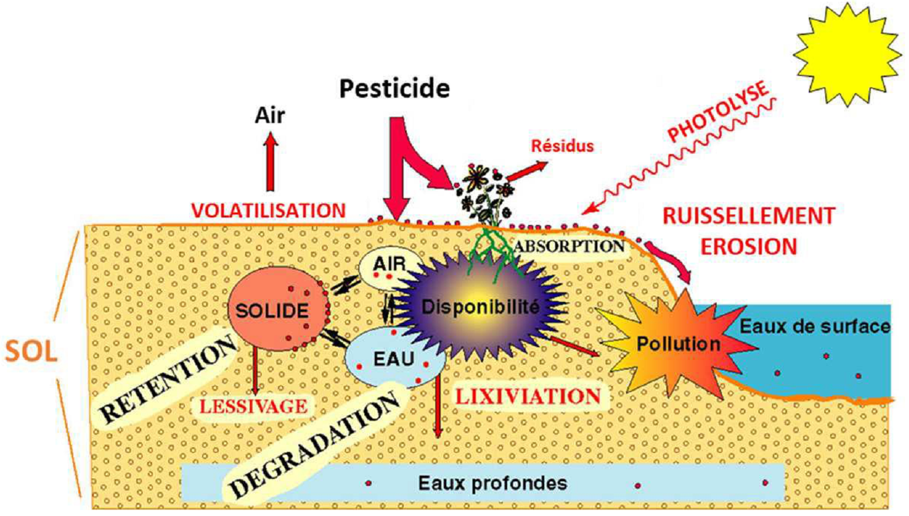
Módulo 2: Prevención de los riesgos de los plaguicidas: Procesos implicados en el porvenir de los plaguicidas (Barriuso et al., 1996)

Slide 3
Módulo 2: Prevención de los riesgos de los plaguicidas - Formas de toxicidad
Tema 1: Identificar las formas de toxicidad de los plaguicidas para el ser humano y el medio ambiente. Conocer la significación de los pictogramas de las etiquetas. Identificar las subtencias activas utilizadas y identificar las que están clasificadas como CMR (carcinógenas, mutágenos y tóxicas para la reproducción). Conocer las más peligrosas prohibidas por convenios internacionales.
Plaguicida (o Pesticida) viene del latín cida que significa matar y del español plagas que significa una aparición masiva de seres vivos de la misma especie que causan graves daños a poblaciones animales o vegetales (como la peste bubónica, la filoxera, el mildiù…). Por lo tanto, las plaguicidas químicos (y naturales ?) son, por definición, productos tóxicos para determinados organismos vivos. Incluyen insecticidas, fungicidas, herbicidas, raticidas, etc.
Se distingue entre los efectos inmediatos de los plaguicidas en los seres humanos y el medio ambiente, sus efectos retardados y los posibles efectos “cóctel” (ver la siguiente diapositiva).
También debe tenerse en cuenta el riesgo de toxicidad de los "coformulantes“ (=> Aun que no es un criterio suficiente, no compre nunca un plaguicida que no haya sido aprobado por una autoridad sanitaria oficial (como por los medicamentos por los humanos, existe el riesgo de falsificación).

Slide 4
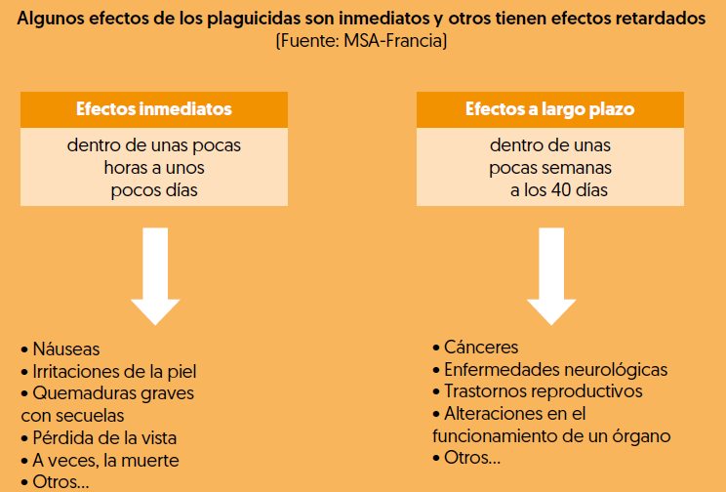
Módulo 2: Prevenir los riesgos de los plaguicidas - Los diferentes tipos de efectos tóxicos sobre la salud humana
Efecto cóctel (fuente INSERM, ttps://www.inserm.fr/information-en-sante/) :
Todos los días estamos expuestos a una amplia gama de compuestos químicos, como pesticidas y medicamentos, disruptores endocrinos (= que perturban las hormonas), etc...
Los toxicólogos los han estudiados de manera separada. Ahora, se reconoce que este enfoque es inadecuado. Cuando se combinan, incluso a dosis bajas, los efectos nocivos de ciertas moléculas pueden amplificarse.
Y algunas combinaciones pueden producir efectos muy nocivos para la salud...

Slide 5
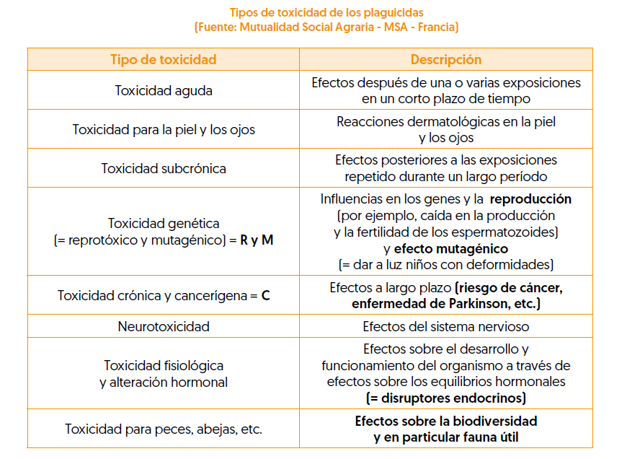
Tipo de toxicidad de los plaguicidas

Slide 6
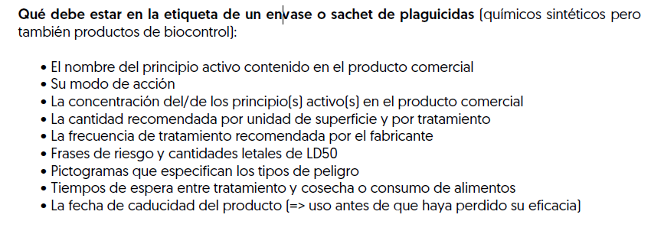
Módulo 2: Prevenir los riesgos de los plaguicidas – Lo que deberían indicar las etiquetas

Slide 7
Presentación del SGA adoptado desde 2015 en numerosos países del mundo Fuentes : https://www.ilo.org/wcmsp5/groups/public/---ed_dialogue/---lab_admin/documents/publication/wcms_871192.pdf
“La Comisión Internacional patrocinada por la Organización de las Naciones Unidas, propuso los criterios unificados que dieron origen al lanzamiento a nivel mundial del “Sistema Globalmente Armonizado de Clasificación y Etiquetado de Productos Químicos”, identificado también por las siglas GHS/SGA-CLP”
“En Colombia la Ley 55 de 1993 indica que “Los productos químicos peligrosos deberán llevar además una etiqueta fácilmente comprensible para los trabajadores, que facilite información esencial sobre su clasificación, los peligros que entrañan y las precauciones de seguridad que deban observarse”. Hasta este año, no se había exigido en el país un sistema específico.
Ahora, por medio del Decreto 1496, el cual entró en vigencia el pasado 6 de agosto 2018, se adopta el Sistema Globalmente Armonizado - SGA de la Organización de las Naciones Unidas, sexta edición revisada (2015) cuyos plazos serán establecidos por los Ministerios de Trabajo, Agricultura y Desarrollo Rural, transporte y Salud y Protección Social”.

Slide 8
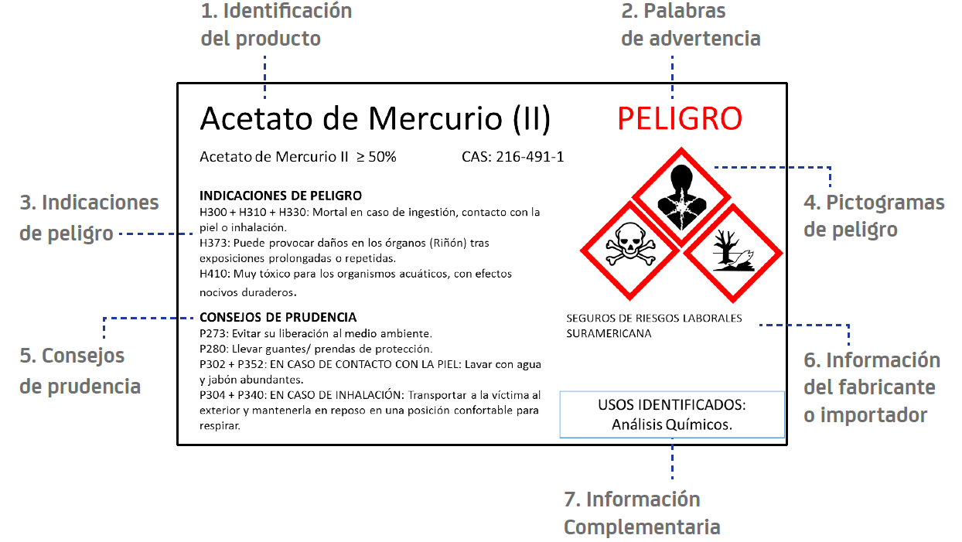
Lo que deberían tener las etiquetas de todos los plaguicidas según el SGA

Slide 9
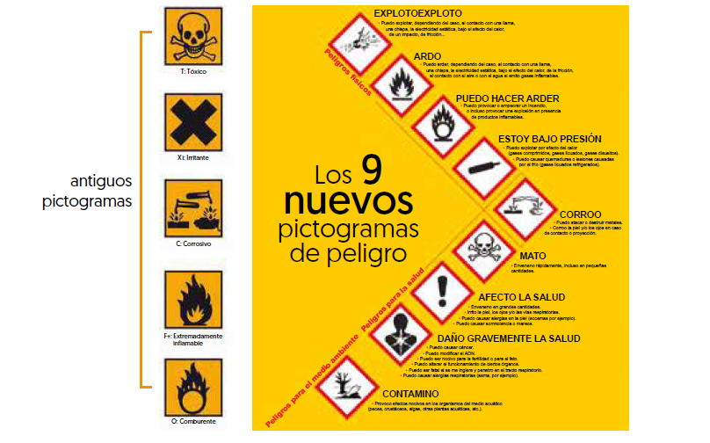
Módulo 2: Pictogramas antes de 2015 y nueva clasificación SGA => Y en Ecuador?
En Ecuador, la etiquetas de los envases de plaguicidas dan, por lo general, insuficientes informaciones sobre su toxicidad y las indicaciones precisas de los tipos de peligro.
Ver presentación del SGA y, luego, dos ejemplos en las diapositivas siguientes

Slide 10
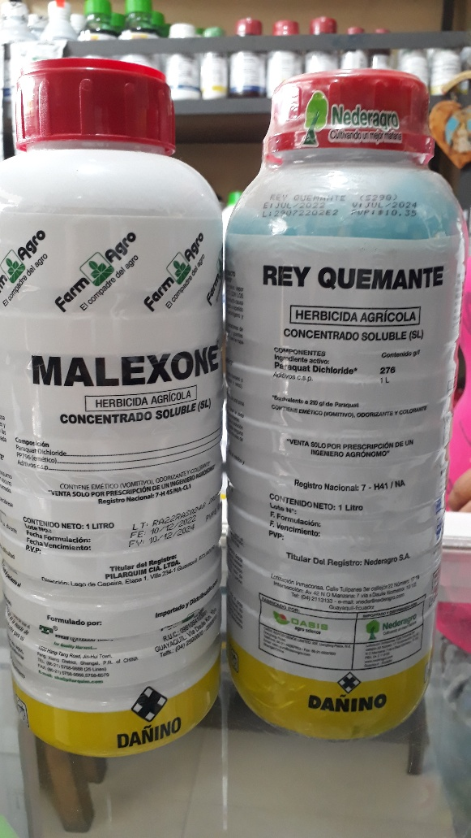
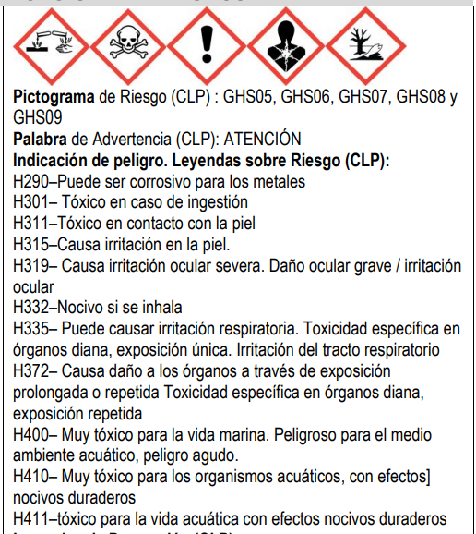
Etiqueta de un paraquat vendido en Ecuador y sus reales pictogramos y “indicaciones de peligro” según la clasificación internacional SGA-CLP https://www.velsimex.com/wp-content/uploads/2020/01/hoja-de-seguridad-paraquat-25.pdf

Slide 11
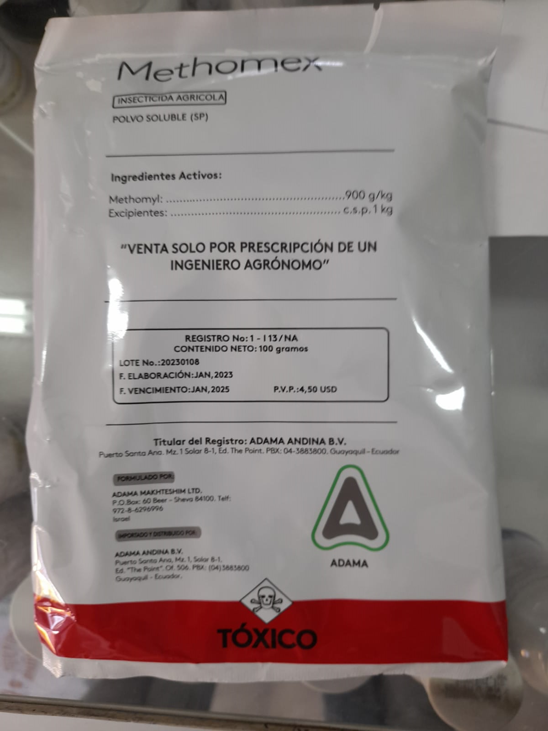
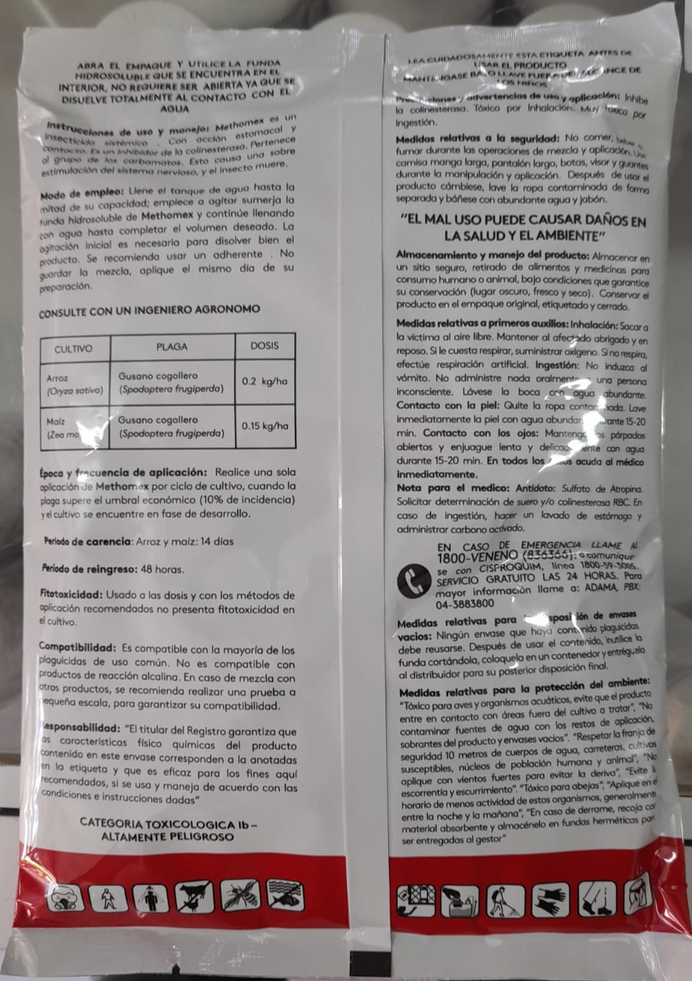
Segundo ejemplo : el Methomex que se usa para matar al gusano cogollero en Maïz y arroz.

Slide 12
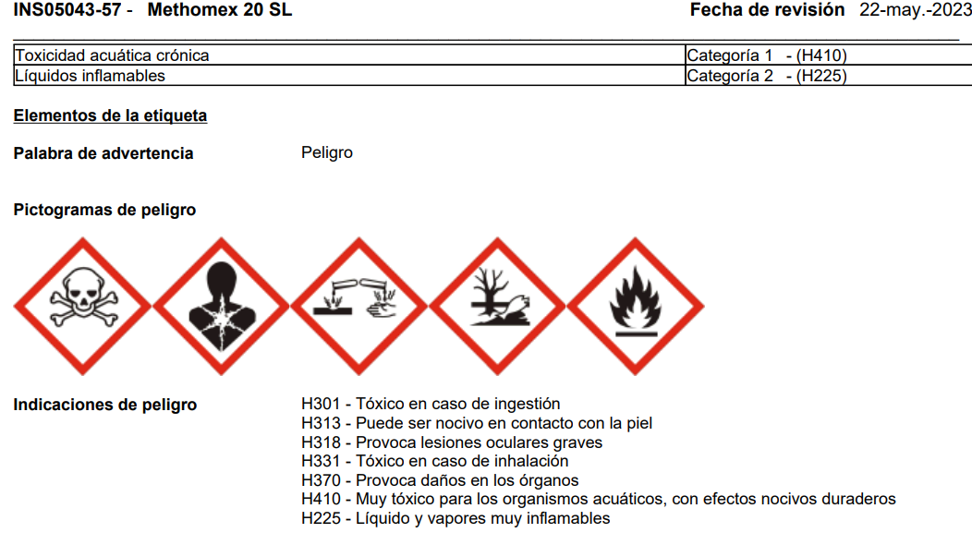
Indicaciones de peligro del Methomex (fuente: https://www.adama.com/colombia/sites/adama_colombia/files/product-documents/2023-07/SDS%20Methomex%2020%20SL.pdf

Slide 13
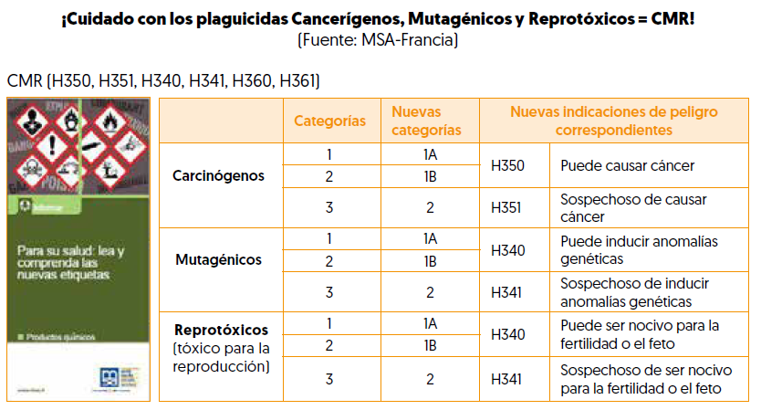
Módulo 2: Prevención de los riesgos de los plaguicidas - Plaguicidas de typo CMR

Slide 14
Para profundizar sobre el sistema SGA-CLP: https://www.arlsura.com/files/2018/Sistema-SGA-ARL.pdf https://quimicos.minambiente.gov.co/wp-content/uploads/2021/06/5.-Guia-de-comunicacion-de-peligros-segun-el-SGA-2017.pdf Lista de frases de peligro del SGA: https://studylib.es/doc/6389250/las-frases-h-y-su-significado https://www.ilo.org/global/topics/labour-administration-inspection/resources-library/publications/WCMS_871192/lang--es/index.htm https://www.uv.es/fqlabo/docs/seguridad/frases_h_p.pdf

Slide 15
Módulo 2: Prevención de los riesgos de los plaguicidas - Se debería tener en cuanta los convenios internacionales – Es el caso actualmente en Ecuador ?
Se ha establecido un marco mínimo mediante convenios internacionales ampliamente ratificados. Las convenciones son acuerdos internacionales firmados por varios Estados o listas que son científicamente reconocidas y alcanzan consenso. Distinguimos:
El Convenio de Stockholm : la lista de COP (Contaminantes Orgánicos Persistentes) que data de 2006.
El Convenio de Rotterdam: la lista PIC (Consentimiento fundamentado previo) que data de 2004 e iniciada por el Programa de las Naciones Unidas para el Medio Ambiente esta luego actualizada.
El Protocolo de Montreal, que data de 1987 para la protección de la capa de ozono.
La lista PAN (Red de Acción de Plaguicidas) 12, que data de 2011, incluye la lista de las 18 moléculas más peligrosas utilizadas en la agricultura.
Las listas WHO 1a y WHO 1b: estas dos listas clasifican moléculas extremadamente peligrosas (1a) y altamente peligrosas (1b) para la salud (el paraquat esta clasificado 1b)
.

Slide 16
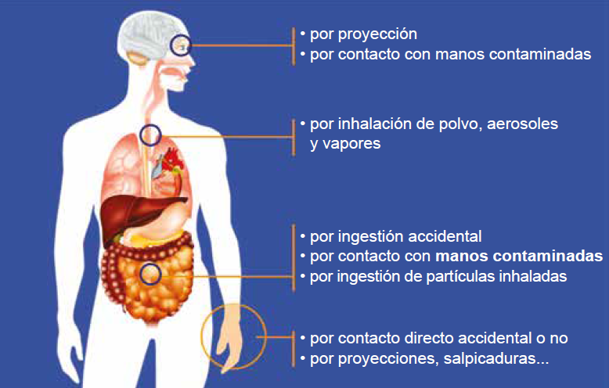
Módulo 2: Prevención de los riesgos de los plaguicidas - Vías de penetración de los plaguicidas
Tema 2: Comprender las principales vías de penetración de los plaguicidas en los organismos vivos y su evolución a lo largo de las cadenas alimentarias. A partir de ahí, deducir las prioridades en materia de protección personal, cómo y dónde se almacenan los productos y cómo se gestionan sus envases.

Slide 17
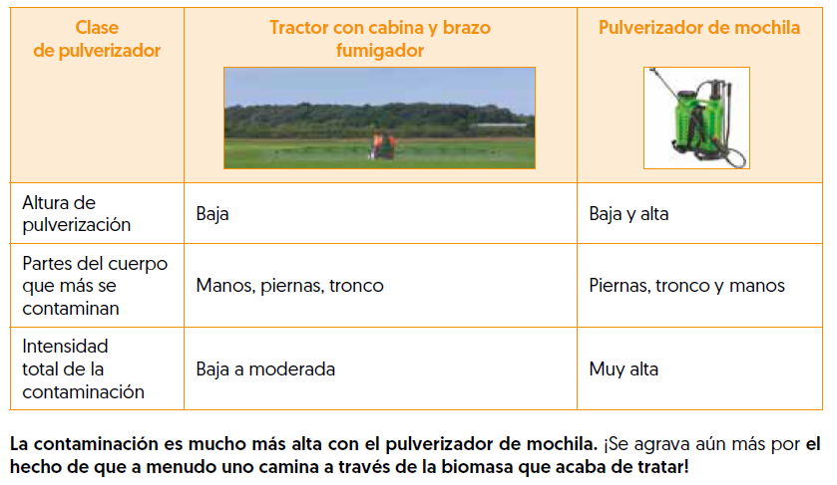
Módulo 2: Prevención del riesgo de plaguicidas - Equipos de protección individual (EPI)
Tema 3: Identificar los equipos de protección corporal disponibles en la región, con sus ventajas, limitaciones e incluso los riesgos que presentan determinados equipos en condiciones agrícolas y tropicales. Identificar formas de facilitar el acceso de los agricultores a determinados equipos.

Slide 18
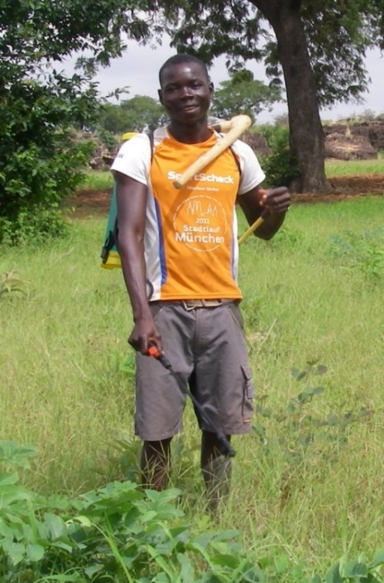
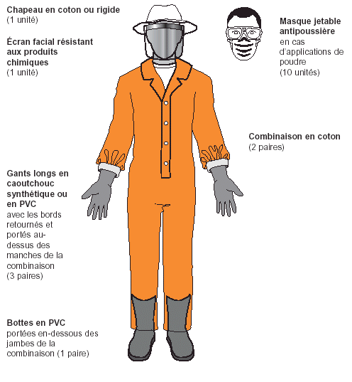
Módulo 2: Prevenir los riesgos de los plaguicidas - ¿Protegerse y como?
La protección es necesaria, pero a menudo insuficiente. Lo mejor es evitar el uso de los pesticidas
los más tóxicos (incluidos los plaguicidas cancerígenos, mutágenos y reprotóxicos).
18

Slide 19
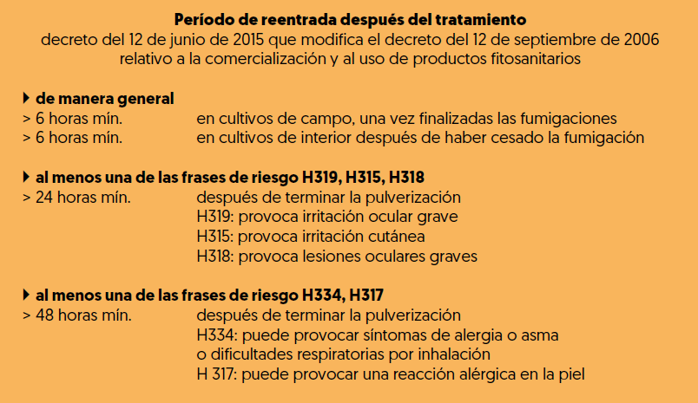
Módulo 2: Prevenir los riesgos de los plaguicidas - Proteger a los agricultores y a sus empleados
Debates sobre la facilidad de acceso y las ventajas de las distintas protecciones corporales para los participantes. => ¿Cuáles son las protecciones corporales más accesibles y útiles?
Plazos para volver a entrar en las parcelas después del tratamiento. (abajo, legislación francesa sobre plaguicidas, tiempo mínimo en horas) y también, plazos antes de la comercialización.

Slide 20
Módulo 2: Prevenir los riesgos de los plaguicidas "¿Y si tiene que utilizar un producto químico?
Tema 4: Cuando los ataques de insectos, enfermedades, etc. son graves y no existe soluciones alternativas eficaces, identificar los plaguicidas menos tóxicos y utilizarlos de forma más eficaz reduciendo los riesgos y ajustando las dosis adecuadamente.
Teniendo en cuenta la toxicidad de los productos, realice sustituciones entre sustancias químicas para reducir los riesgos para la salud y el medio ambiente (por ejemplo, nunca se deberia utilizar materias activos con las indicaciones de peligro H350, H351; H360, H361 y H340 y 341).
Identificar las condiciones en las que se pueden aplicar los plaguicidas (o bioplaguicidas), lo que a menudo permite reducir significativamente las dosis y los riesgos para quienes realizan los tratamientos.
Teniendo en cuenta el modo de acción de los productos (químicos o naturales), identifique los errores que deben evitarse al aplicarlos (véase el apéndice 8 de la guía).
Para facilitar la eficacia y la penetración de los productos, es preferible no tratar cuando hace mucho calor. Por tanto, los tratamientos deben realizarse por la noche o muy temprano por la mañana. Sin embargo, esto presenta riesgos para las abejas y otros insectos auxiliares, que beberán el agua de rocío presente en las plantas por la mañana.
En función de los productos y las materias activas presentes en la zona de intervención, pueden elaborarse fichas de consejos bien ilustradas para los agricultores, en particular para las materias activas menos preocupantes.
20

Slide 21
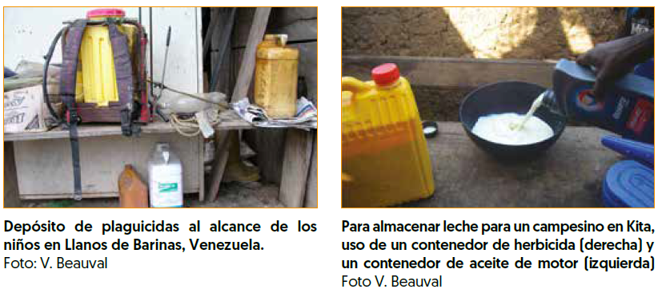
Módulo 2: Prevención de riesgos de los plaguicidas - Gestión de envases
Tema 5: Identificar las prácticas locales de gestión de los envases de plaguicidas. Identificar las mejoras que pueden introducirse, en colaboración o no con los vendedores de insumos, las organizaciones de productores y las autoridades de los municipios que son conscientes de estas cuestiones.
21

